Slide 1
Творческий проект в средней группе
Постройка снежного городка – «В гостях у сказки»

Slide 2
Цель проекта: совместное сотрудничество воспитателей, родителей и воспитанников детского сада в создании зимних сказочных построек на участке ДОУ.
Задачи:
Создание благоприятной, комфортной и развивающей среды на участке для эффективного проведения прогулок .
Содействие сотрудничества и укрепления связи семьи и детского сада (педагогов, родителей и детей), привлечение родителей для совместной деятельности.
Проведение оздоровительных мероприятий на воздухе.
Воспитание бережного отношения к постройкам из снега.
Тип проекта: творческий, краткосрочный.
Срок реализации - 1 месяц.
Участники проекта: педагоги, родители, дети средней группы.
Предполагаемый результат:
Вовлечение каждого ребенка в творческую, трудовую деятельность.
Привлечение большого количества родителей к оформлению зимнего участка.

Slide 3
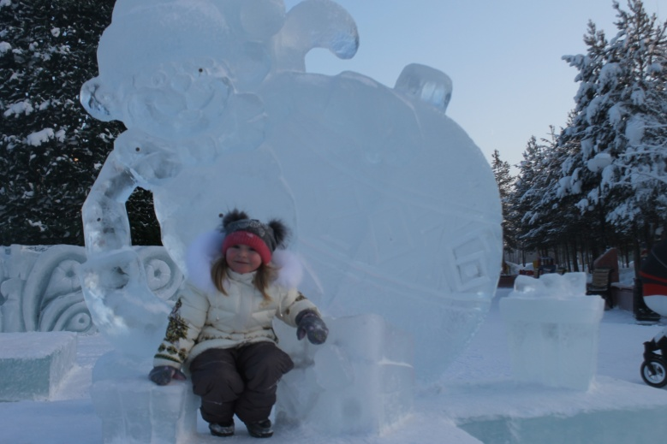
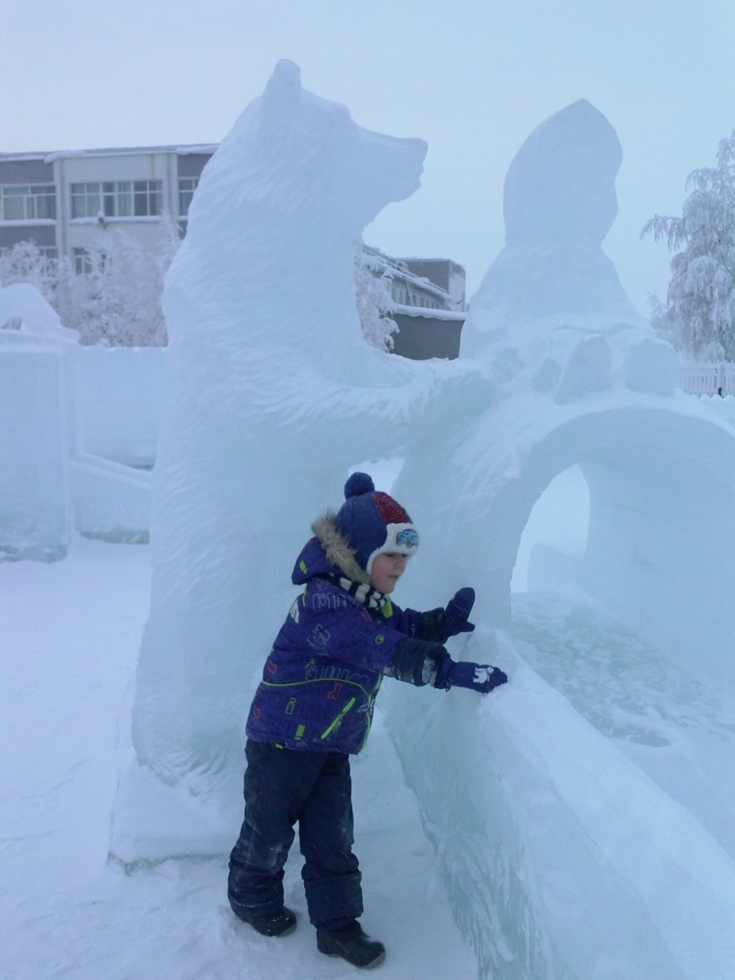
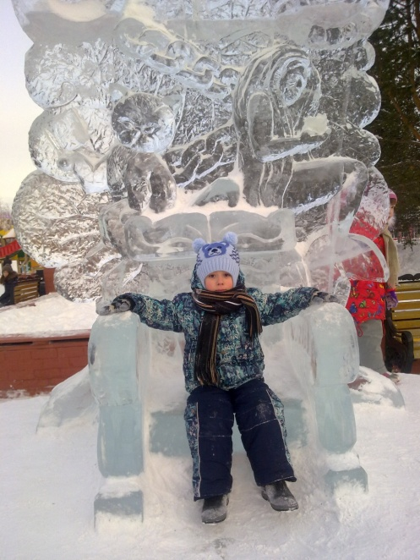
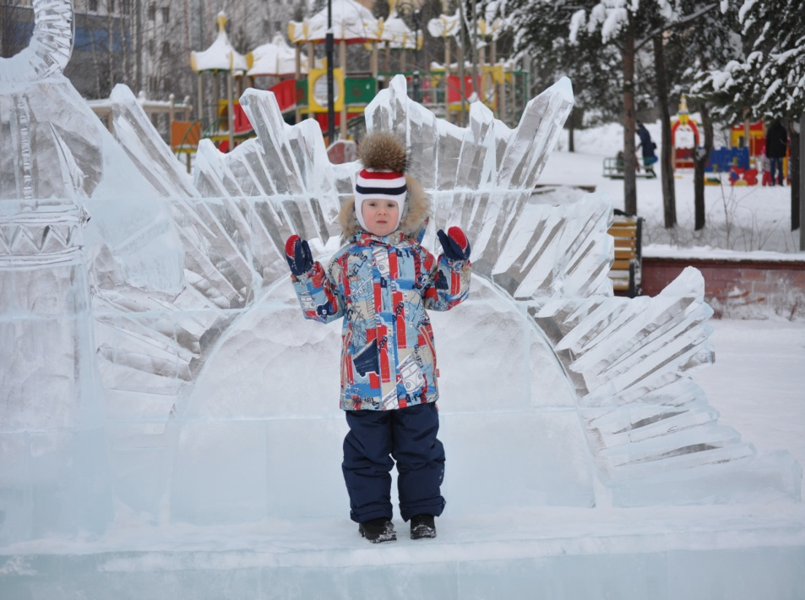
Работа с детьми:
1.Экскурсия в ледовый городок.
Это что за красота!
Когда на улице зима!

Slide 4
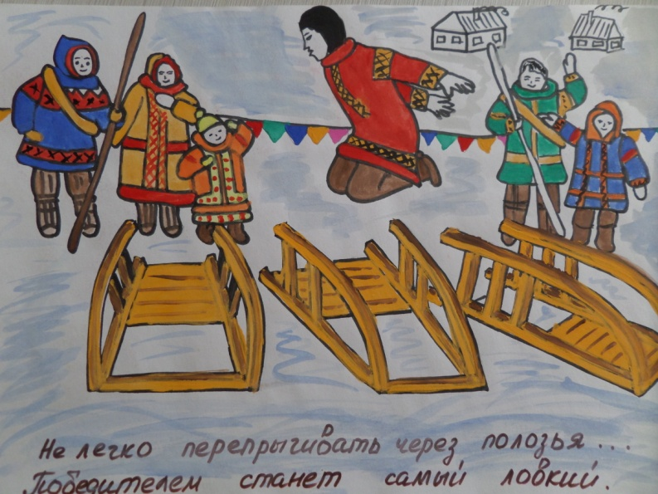
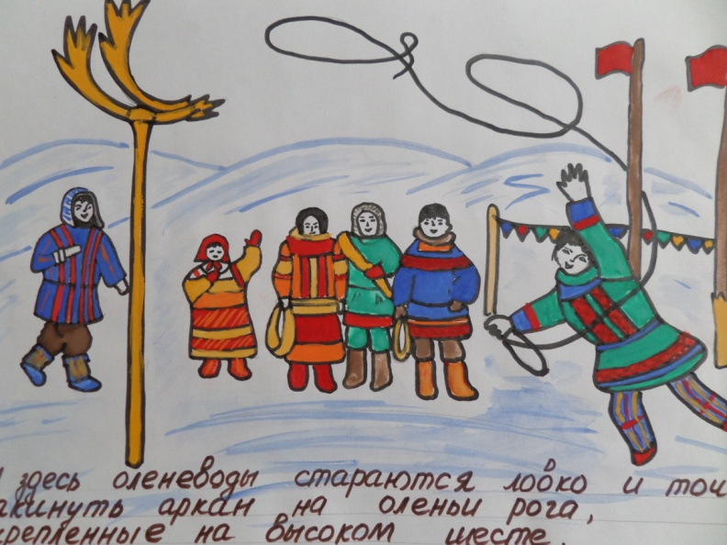
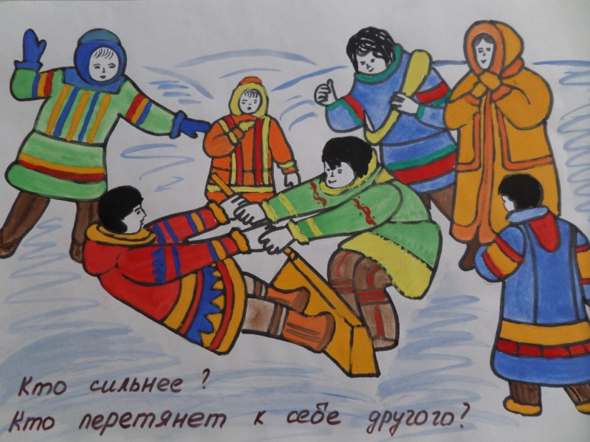
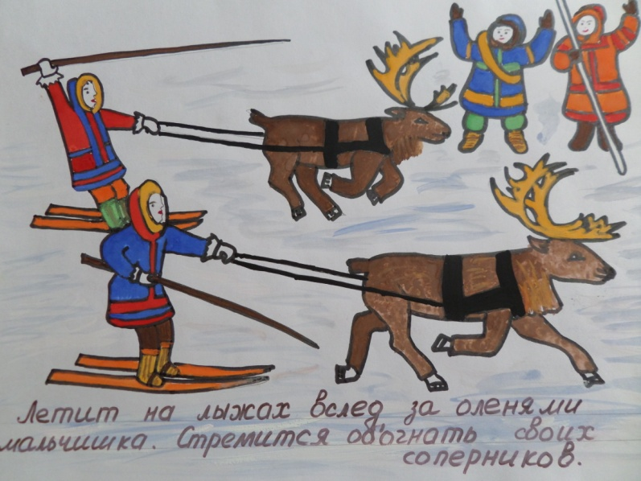
2.Рассматривание альбома о национальных играх коренных жителей Севера.
Будем весело играть,
Зиму радостно встречать,
В игры разные играть.

Slide 5
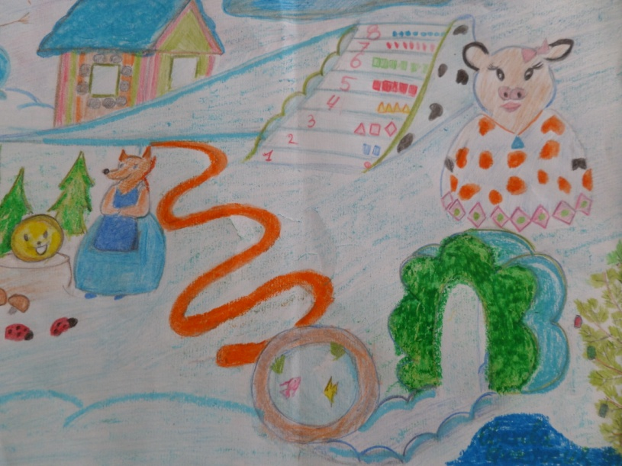
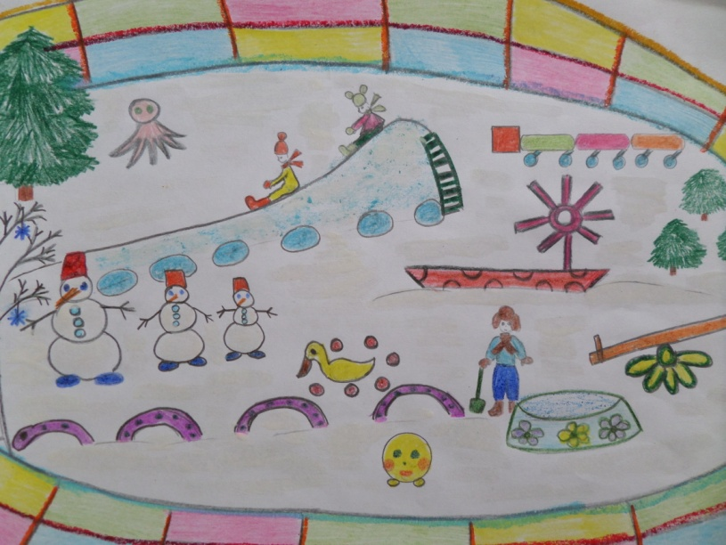
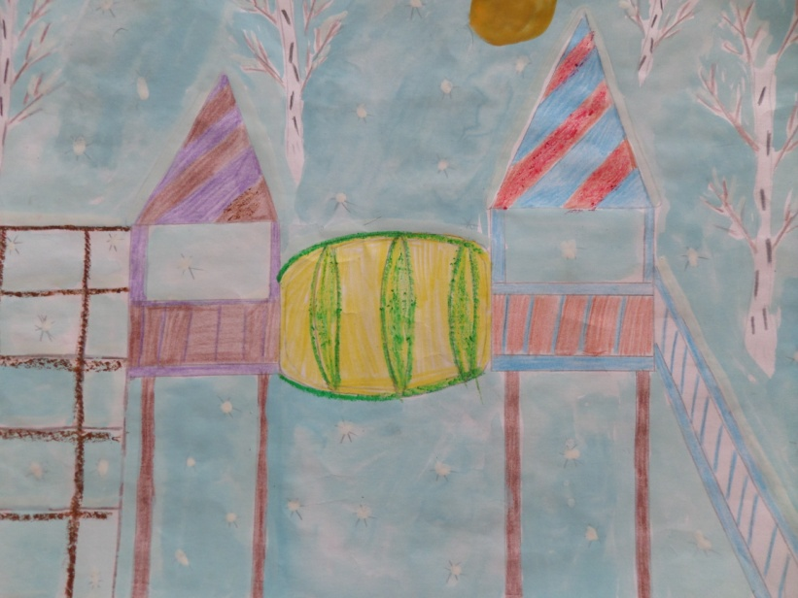
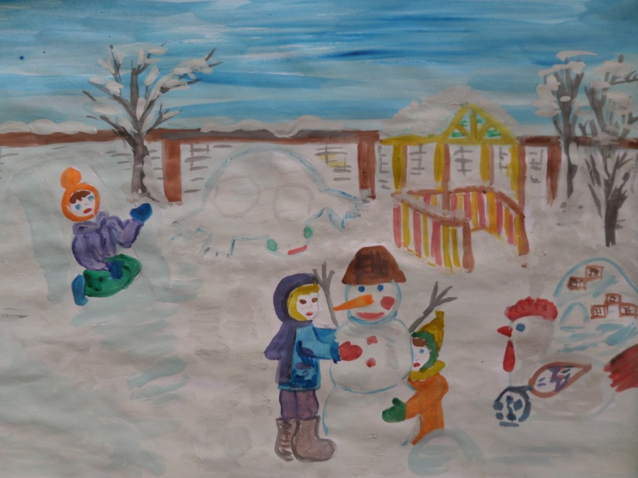
3.Игровое задание «Мой снежный городок».
Любим мы зиму зато, что она
Много веселья для нас принесла.

Slide 6
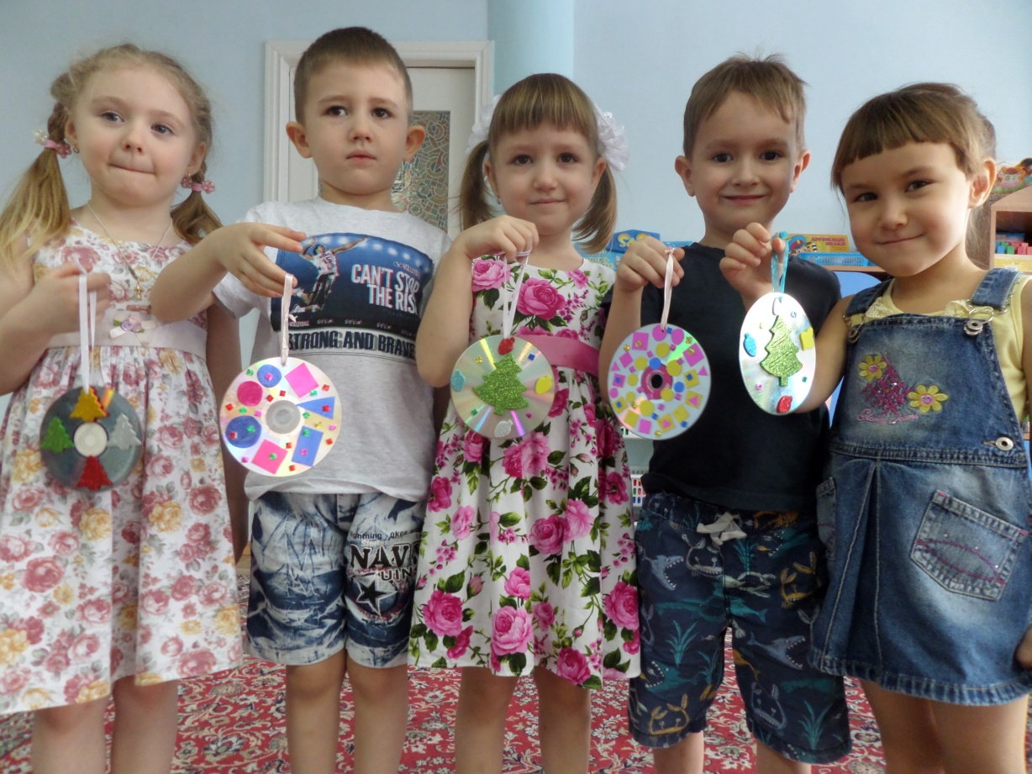
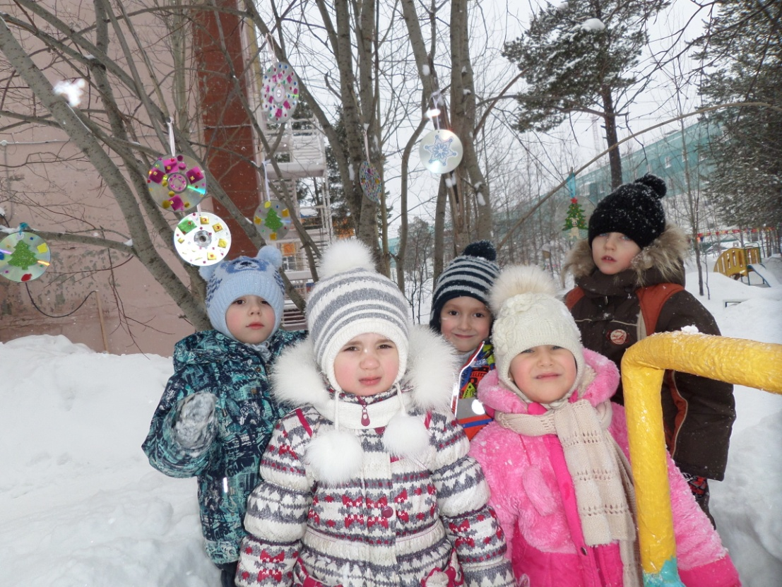
4.Украшение тарелочек «Зимние узоры» (аппликация) для оформления участка.
Украшали целый день
Нам трудиться не лень.

Slide 7
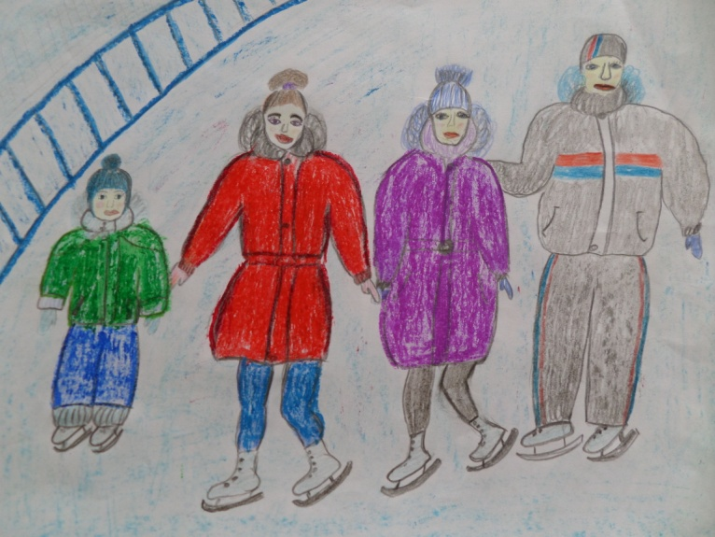
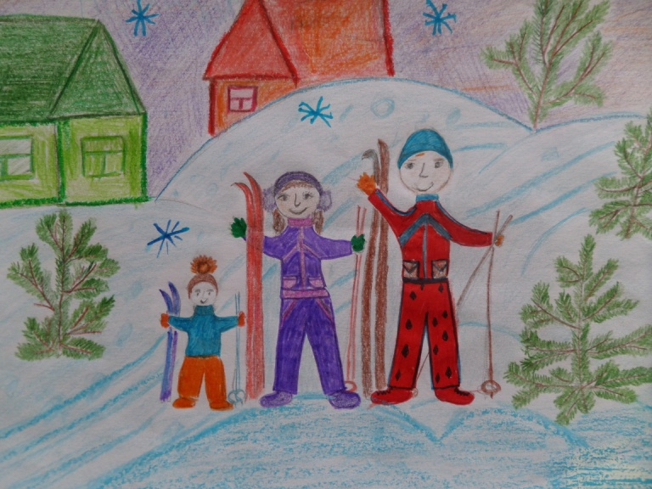
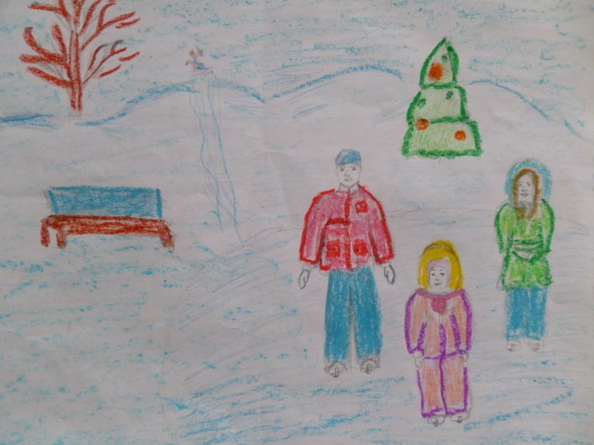
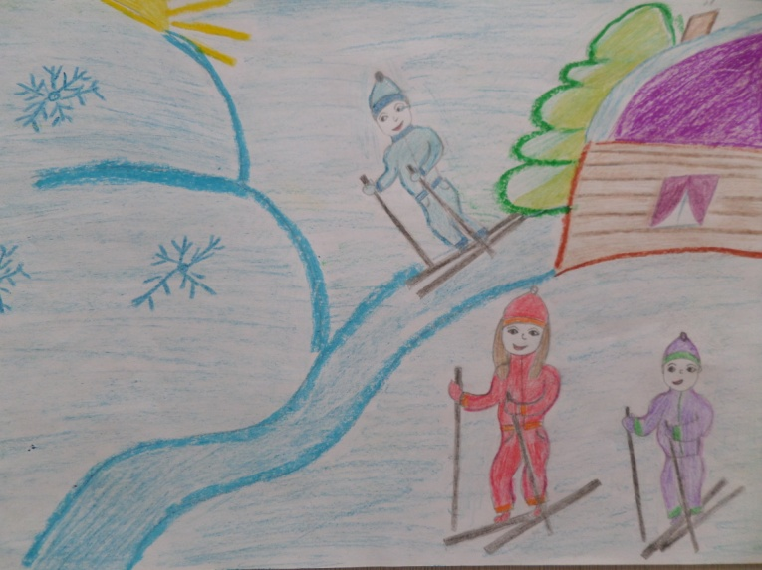
Работа с родителями:
Совместная работа детей и родителей:
1.Конкурс рисунков на тему «Зимняя прогулка с семьей».
К нам зима пришла,
Много игр нам принесла.

Slide 8
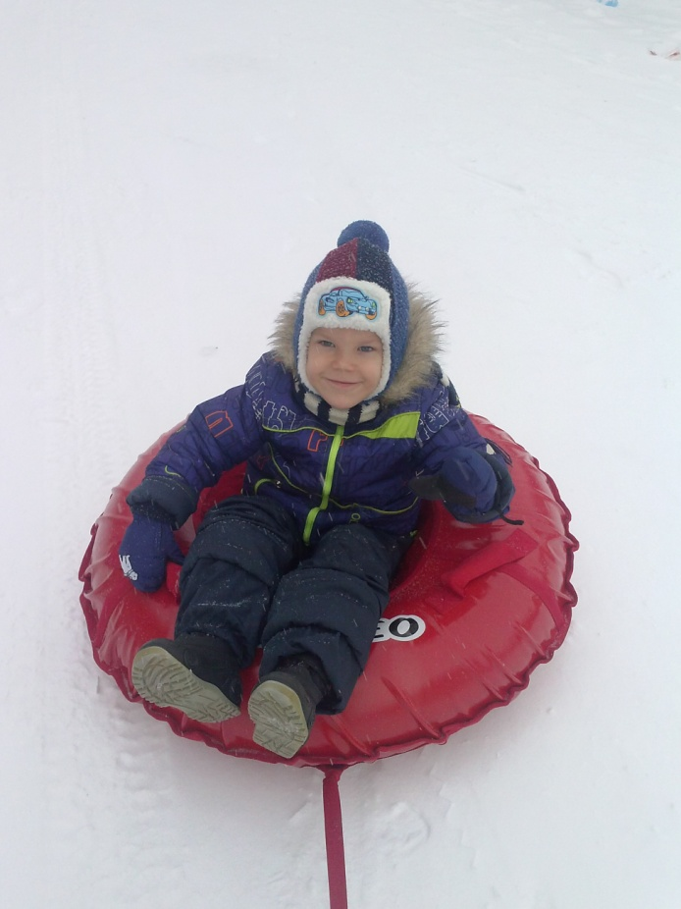
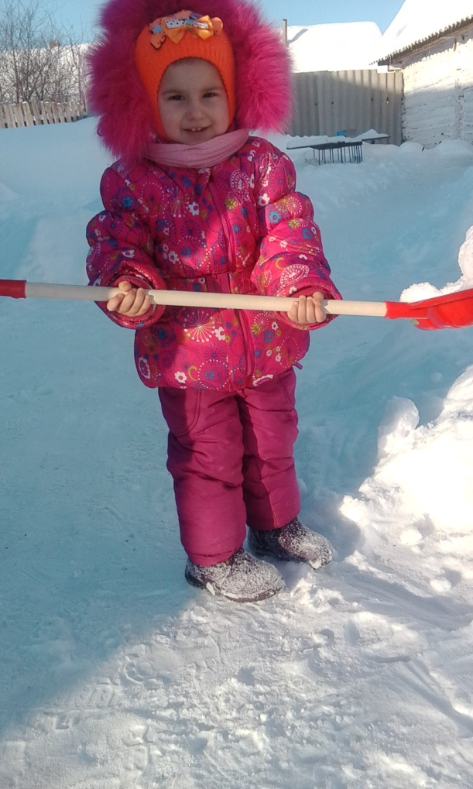
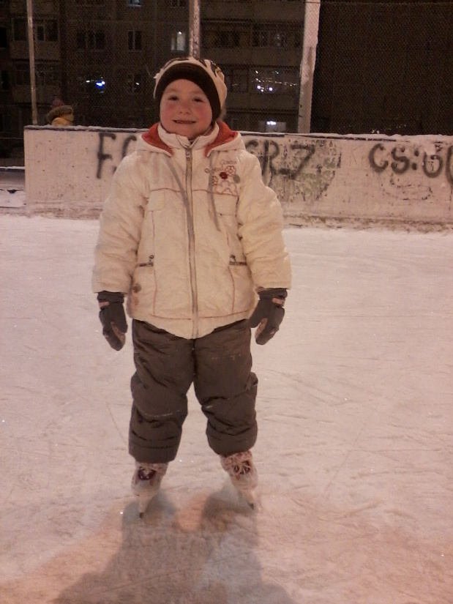
2.Конкурс фотографий на тему «Прогулка на свежем воздухе»
Зимой в игры мы играем,
Мы здоровье укрепляем.

Slide 9
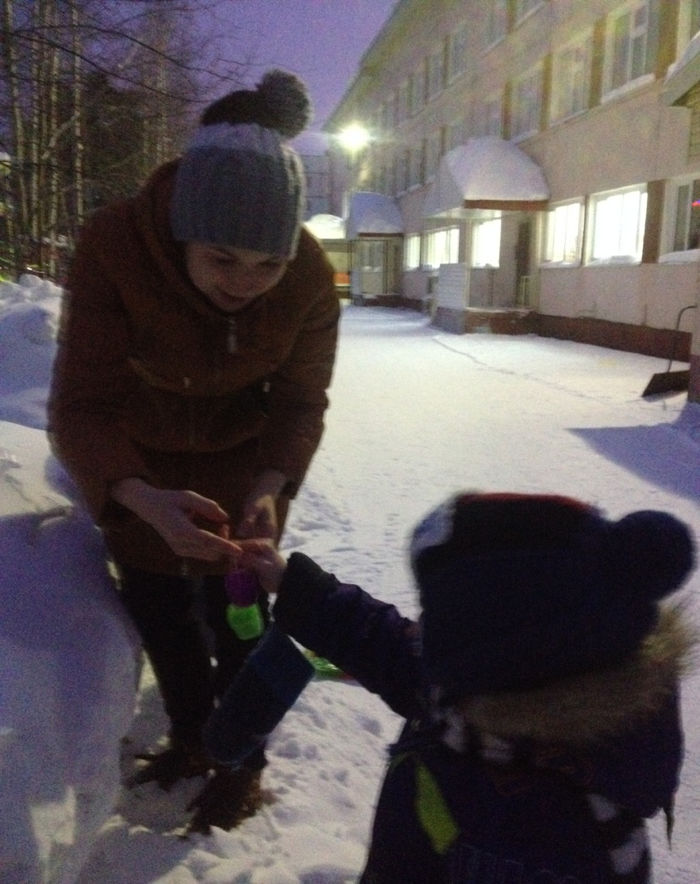
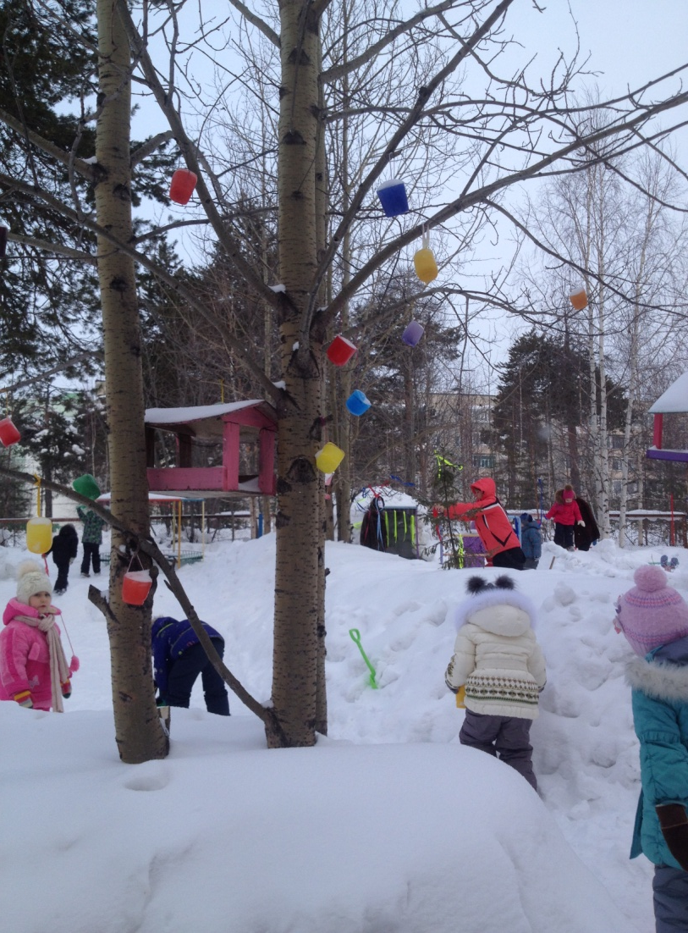
3.Изготовление цветных льдинок для украшения участка вместе с детьми.
Зима – веселая пора,
Чудес и радости полна.

Slide 10
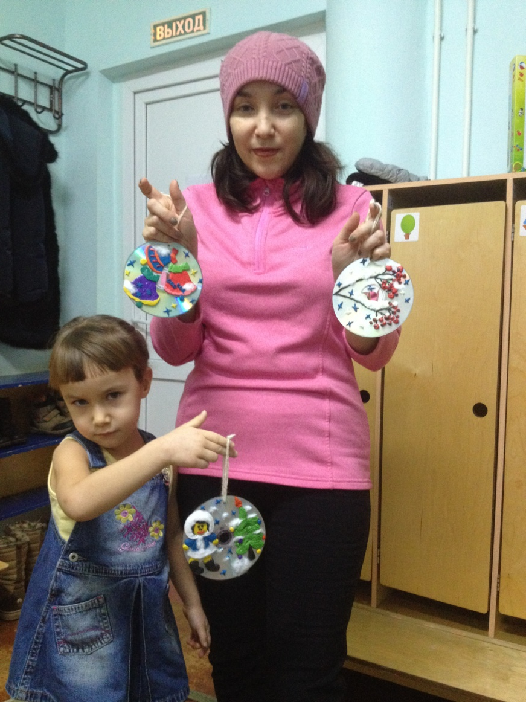
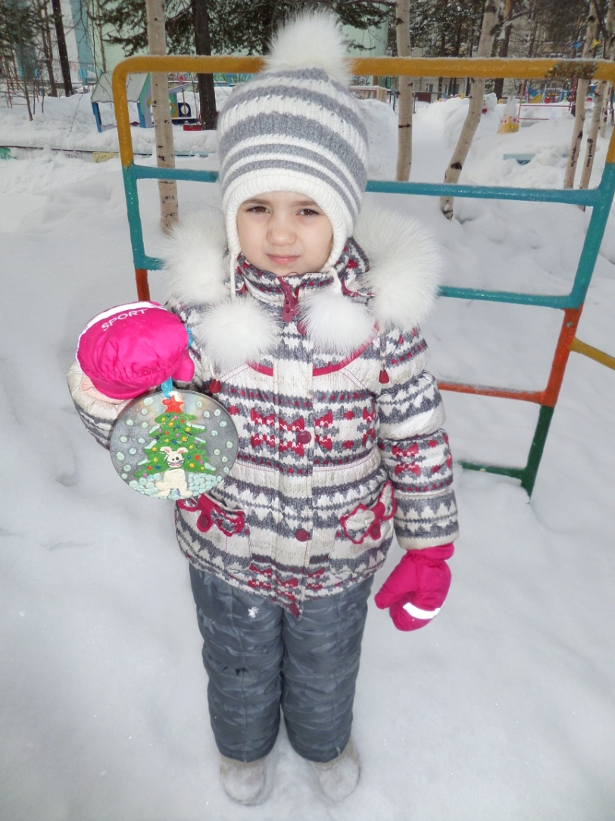
4.Украшение тарелочек «Зимние фантазии»
(с использованием пластилина) для оформления участка.
Наши руки
Не знают скуки.

Slide 11
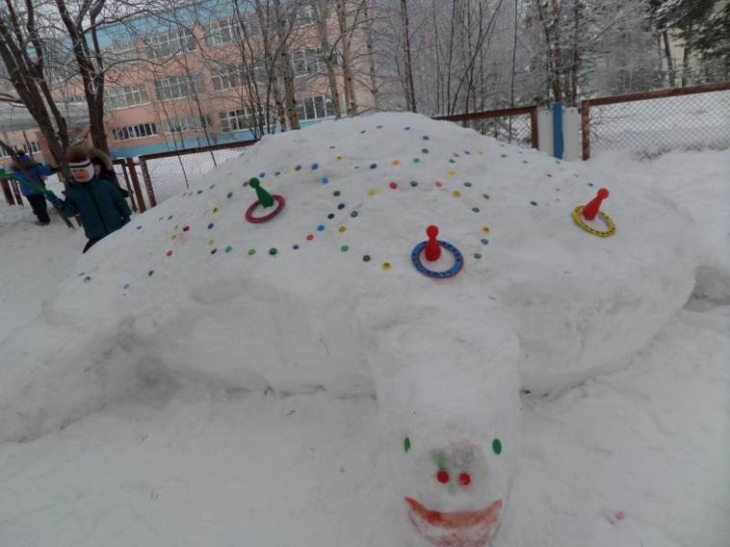
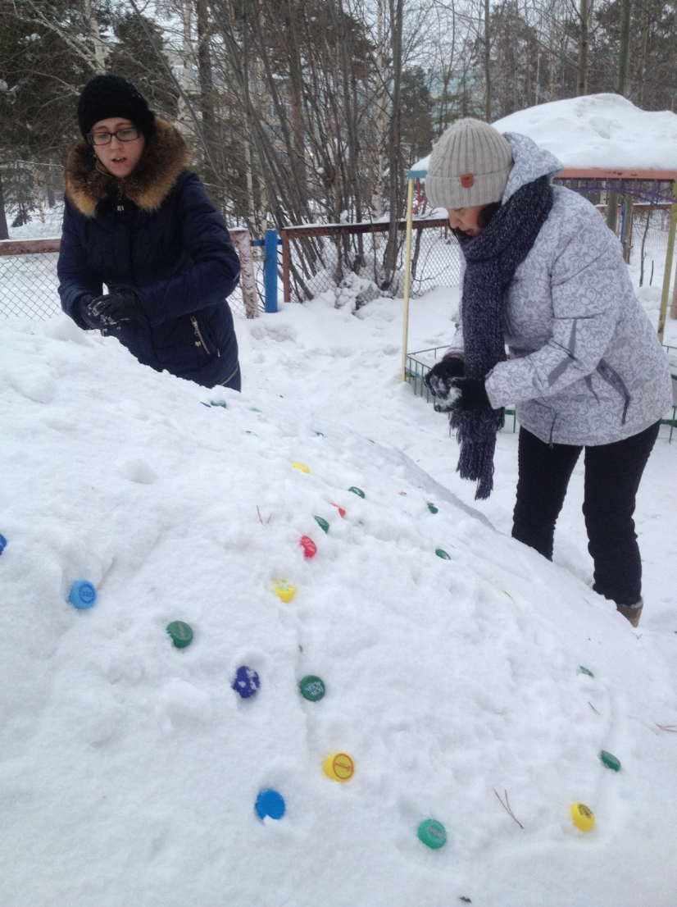
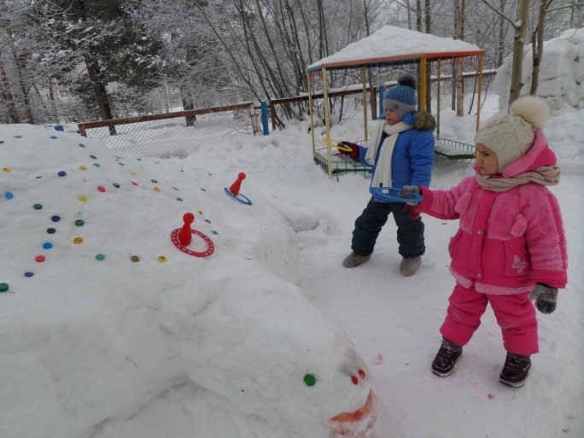
5.Снежная постройка «Черепаха» (для метания колец).
На прогулку мы бежим,
Пап и мам благодарим!
Нет прекраснее поры
Для веселой детворы!

Slide 12
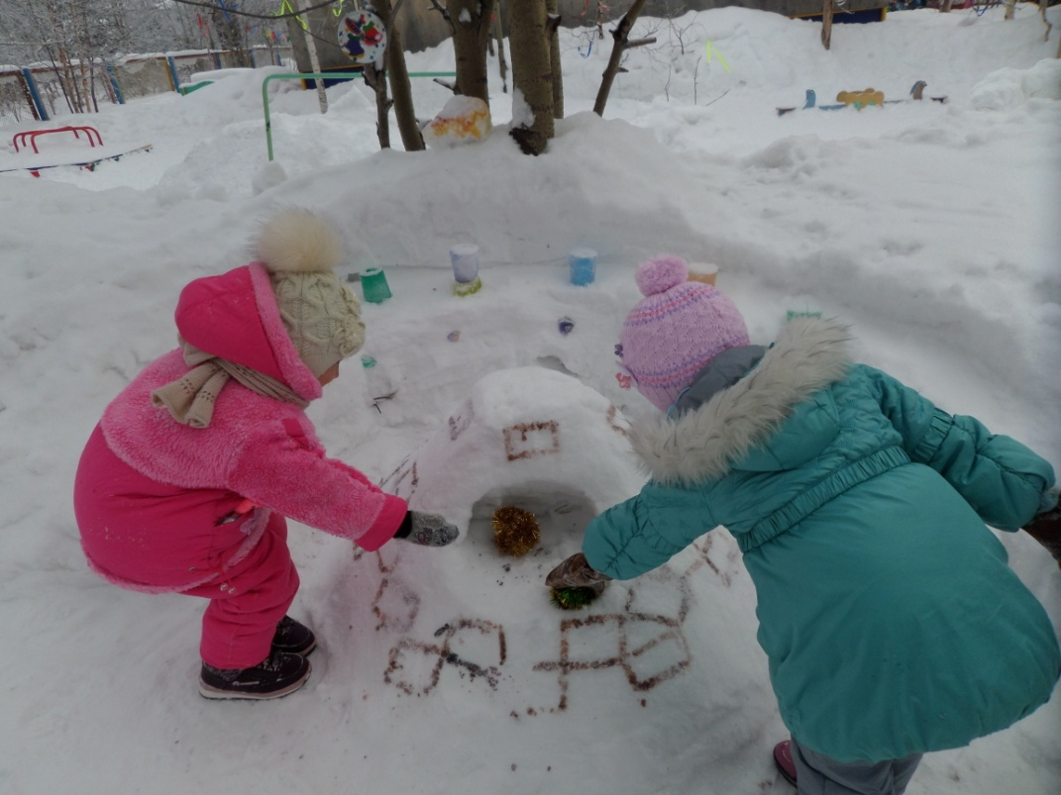
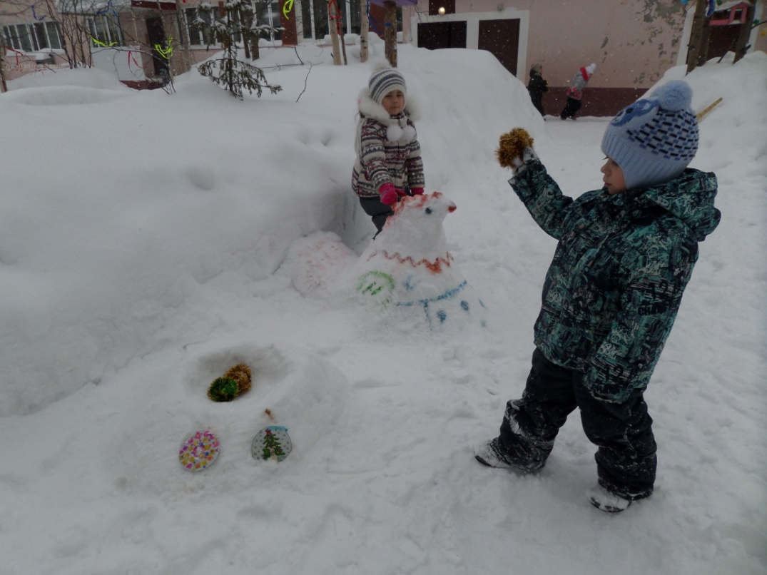
6.Постройка снежной печки, гнездышка (для метания снежков).
Очень я люблю когда,
Снова к нам идет зима.
Можно всем кидать снежки,
Все довольны и дружны.

Slide 13
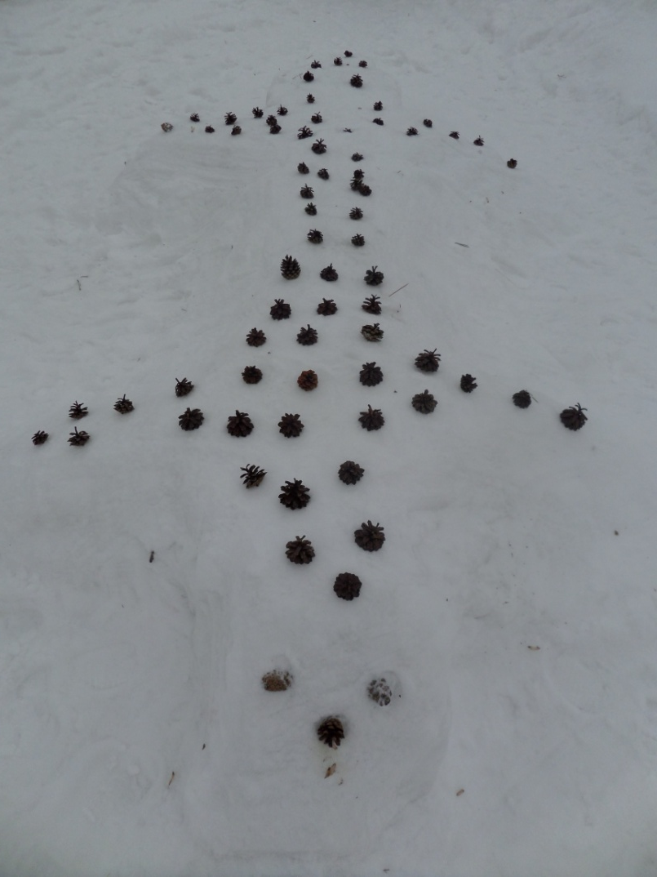
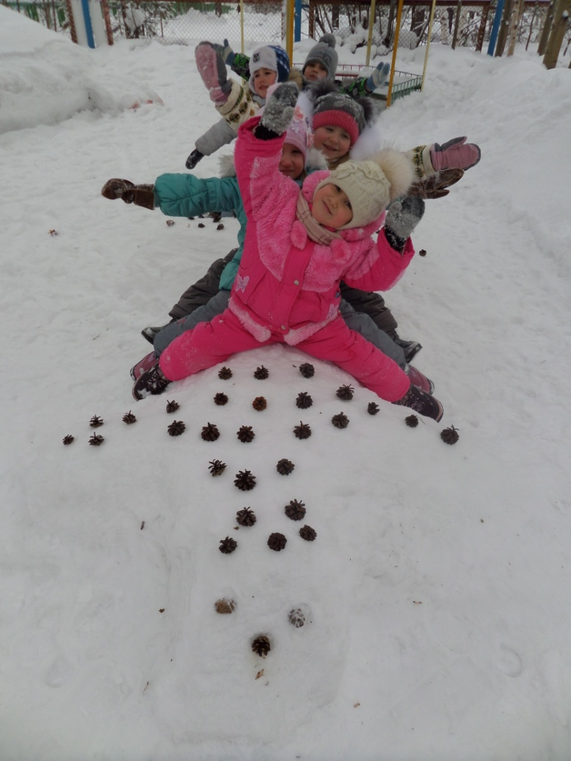
7.Сказочный герой – крокодил (для развития движений: перешагивание, перепрыгивание).
Наш веселый крокодил
Всех детей привлек:
Перепрыгни, подползи,
А устал, так отдохни.

Slide 14
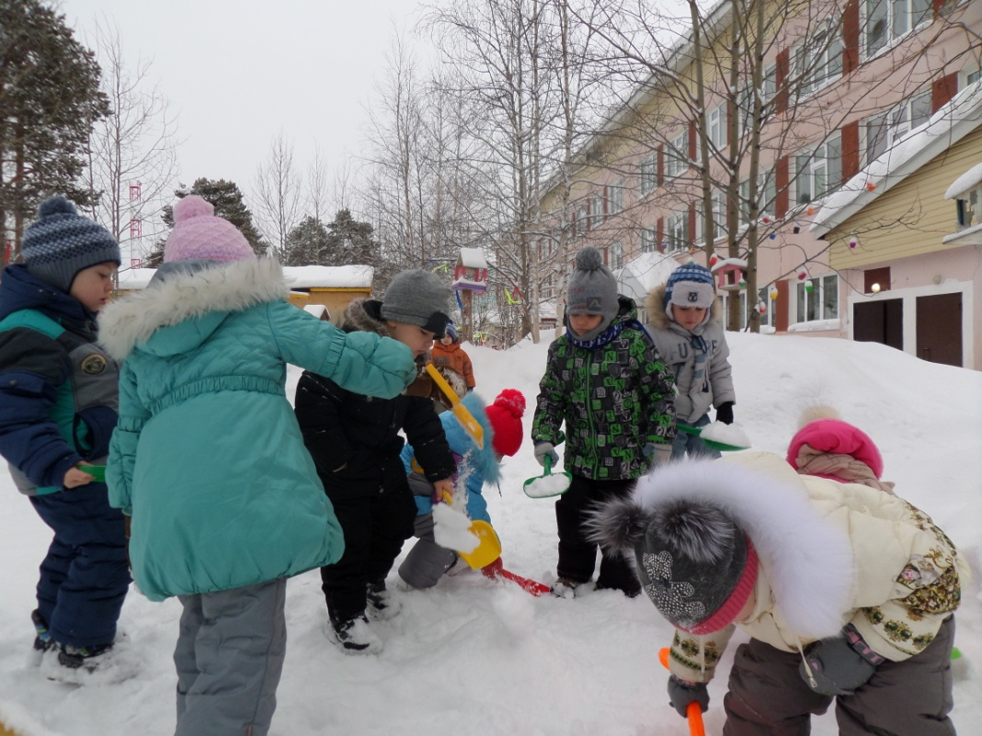
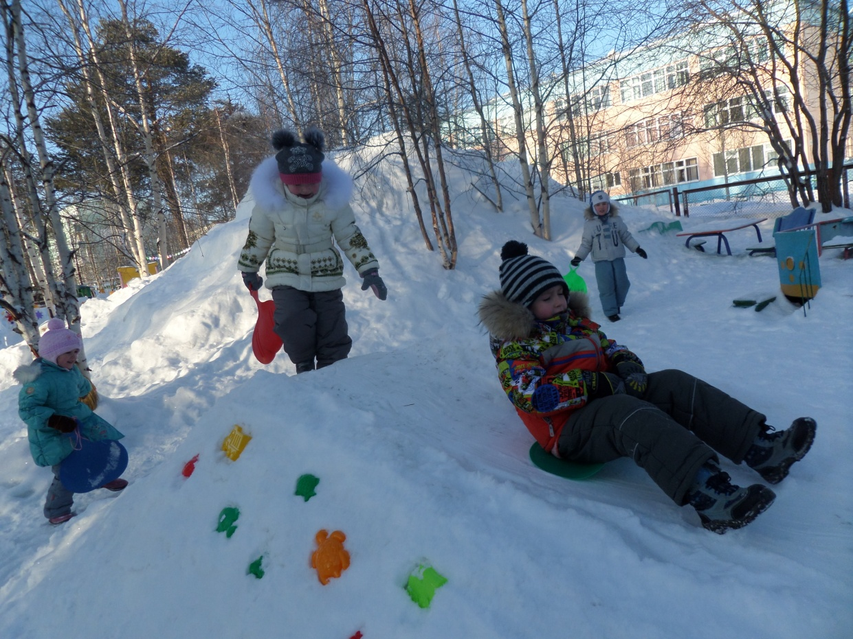
8.Постройка горки.
Самая любимая детская забава – катание с горки.
Эй, ребята! Эй, девчата!
Разбирай скорей лопаты.
Скоро на краю двора
Будет снежная гора.
Посреди двора нам папа
Горку сделал со скатом.
Поливал скат водой
Стала горка ледяной!

Slide 15
Постройка снежного городка
Мы строили, строили
И снежный городок построили.

Slide 16
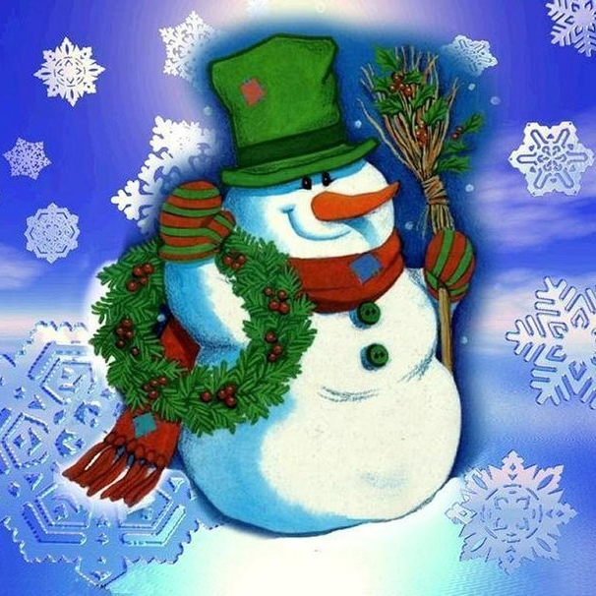
Заключительный этап: готовые постройки, игры детей на оформленном участке.
Каждый ребенок участвовал в проекте с желанием, проявляя инициативу.
Больше всего в проекте детям понравились игровая и изобразительная деятельность.
Родители активно принимали участие в создании зимних сказочных построек на участке ДОУ.
СПАСИБО ЗА ВНИМАНИЕ

